Slide 1
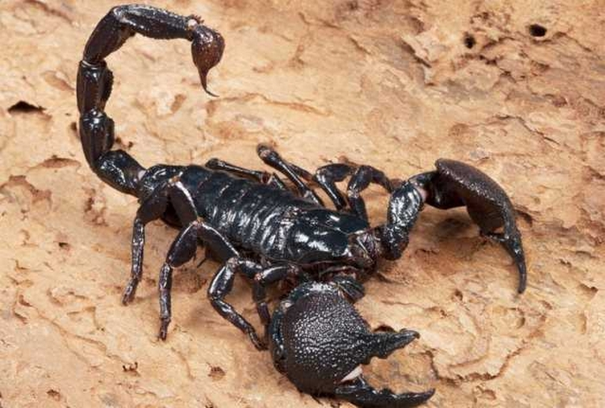
Презентация по Безопасности жизнедеятельности на тему: “первая помощь при укусах бешеными и ядовитыми животными и жалящими насекомыми”
Работу выполнил
студент ГБОУ СПО ПТ №2
группы 3 КС 1.4
Фрик Александр

Slide 2
Укусы животных, больных бешенством
Бешенство чрезвычайно опасное вирусное заболевание, при котором вирус поражает клетки головного и спинного мозга. Заражение происходит при укусах животных, больных бешенством. Вирус выделяется со слюной собак, иногда кошек и попадает через рану кожи или слизистой оболочки. Инкубационный период длится 12—60 дней, развившееся заболевание продолжается 3—5 дней и чаще заканчивается смертью. В момент укуса животное может не иметь внешних признаков заболевания, поэтому боль­шинство укусов животных следует считать опасным в смысле заражения бешенством.

Slide 3
Первая помощь при укусе животным
Все пострадавшие должны быть доставлены на пастеровскую станцию, где им начиная со дня травмы будет проведен курс антирабических прививок.
При оказании первой помощи не надо стремиться к немедленной остановке кровотечения, так как кровотечение способствует удалению слюны животных из раны.
Необходимо несколько раз широко обработать кожу вокруг укуса дезинфицирующим раствором (спиртовой раствор йода, раствор перманганата калия, винный спирт и др.),
Затем наложить асептическую повязку и доставить пострадавшего в лечебное учреждение для первичной хирургической обработки раны, профилактики столбняка.

Slide 4
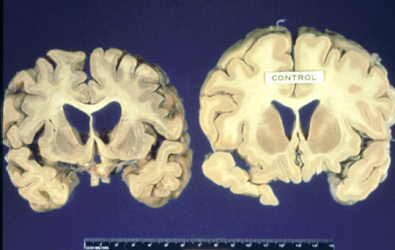
Сравнение мозга больного бешенством со здоровым

Slide 5
Укусы ядовитых змей
Укусы ядовитых змей (очковая змея, кобра, гадюка, гюрза и др.) очень опасны для жизни. После укуса сразу же появляются жгучая боль, краснота, кровоподтек. Быст­ро развивается припухлость (отек) и по ходу лимфатиче­ских сосудов вскоре появляются красные полосы (лим­фангиит) . Почти одновременно с этим развиваются общие симптомы отравления: сухость во рту, жажда, рвота, понос, сонливость, судороги, расстройство речи, глотания, иногда двигательные параличи (при укусе коброй). Смерть чаще наступает от остановки дыхания.

Slide 6
Первая помощь
Необходимо немедленно, в течение первых 2 мин после укуса, значительно выше места укуса наложить кровооста­навливающий жгут, закрутку, затем рассечь кожу в месте укуса до появления крови (нож достаточно прокалить на огне) и на это место поставить банку для отсоса крови. При отсутствии специальной банки можно воспользовать­ся толстостенной рюмкой, стаканом и т. п. Банку ставят следующим образом: на палочку наматывают кусок ваты, смачивают ее спиртом или эфиром и поджигают. Горящую вату вводят внутрь банки (на 1—2 с), затем извлекают и быстро прикладывают банку к месту укуса. Можно воспользоваться молокоотсосом.
После отсасывания яда рану надо обработать раствором перманганата калия или нат­рия гидрокарбоната и наложить асептическую повязку.

Slide 7
Если в зоне укуса успел развиться отек или пострадав­шему была введена противозмеиная сыворотка, то отсасыва­ние яда, наложение жгута бессмысленны.
Пострадавшему нужно наложить асептическую повязку на ранку, произ­вести иммобилизацию конечности, создать покой, конеч­ность необходимо обложить пузырями со льдом (возмож­ны другие методы охлаждения).
Для снятия болей приме­няют обезболивающие (ацетилсалициловая кислота, ами­допирин, анальгин).
Пострадавшему дают обильное питье (молоко, вода, чай).
В более поздние сроки возможны отек гортани и нарушение дыхания вплоть до его остановки и прекраще­ние деятельности сердца.
В этих случаях показано прове­дение искусственного дыхания, наружного массажа сердца. При отеке гортани единственной мерой спасения боль­ного может стать экстренная трахеостомия.

Slide 8
Пострадавшего необходимо доставить немедленно в больницу для оказания врачебной помощи. Транспорти­ровать больного следует только в положении лежа на но­силках; всякие активные движения лишь ускоряют всасы­вание яда.
Самым эффективным средством лечения отравлений от укусов змей является наиболее раннее введение противозмеиной поливалентной сыворотки — антигюрзина. Сыворотки хранят в ампулах по 2 мл и вводят по Безредке с целью профилактики анафилактического шока.
Вначале вводят 0,5 мл, при отсутствии реакции через 30 мин — половину оставшейся дозы, полностью дозу вводят еще через 30 мин

Slide 9
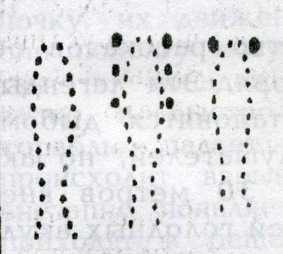
Следы укусов змей:
Неядовитой
Ядовитой
Гадюки

Slide 10
Укусы ядовитых насекомых.
Очень часты укусы пчел и ос. В момент укуса возникает жгучая боль, а вскоре в зоне укуса развивается отек. Единичные укусы пчел обычно не вызывают тяжелых общих явлений. При множественных укусах возможен смертельный исход.
Необходимо прежде всего извлечь из кожи жало тупой стороной ножа или ногтём, затем ранку обработать антисептическим раствором.
Уменьшает боли и отек нанесение на кожу гидрокортизоновой мази.
При множественных укусах после оказания первой меди­цинской помощи пострадавшего необходимо доставить в лечебное учреждение.

Slide 11
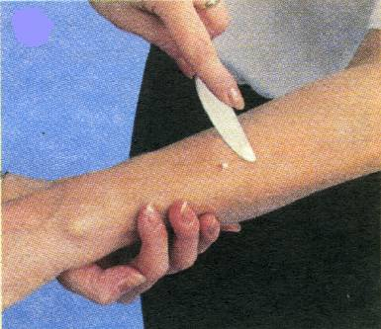
Нельзя извлекать пчелиное жало пинцетом или захватив его двумя пальцами.
Таким образом вы можете выдавить оставшийся яд в кожу.

Slide 12
При укусах скорпионов возникает сильнейшая боль в зоне укуса и очень быстро развивается отек и покраснение кожи.
Первая помощь заключается в обработке ранки антисептическим раствором и наложении асепти­ческой повязки.
Для снятия болей дают обезболивающие (анальгин, амидопирин), при резких болях целесообразно введение наркотиков.

Slide 13
Яд пауков вызывает сильнейшие боли и спазм мышц, особенно брюшной стенки.
Первая помощь — обработка ранки раствором перманганата калия,
Дача обезболивающих средств, глюконата кальция.
При тяжелых реакциях пострадавшего следует доставить в больницу, где применяют специфическую антисыворотку.

